Slide 1

A csapatunk bemutatja Szavazz.hu-t.
Készítette: Bodri Dávid, Pál Edvin

Slide 2

A projekt célja
Milyen problémára nyújt megoldást?
Egy online politikai szavazó oldal gyors és egyszerű véleménynyilvánítást tesz lehetővé
Kik a célfelhasználók?
Átlagos választópolgárok, politikai érdeklődésű állampolgárok

Slide 3
A szoftver funkciói
Szavazások lebonyolítása
Szavazás a pártokra
Eredmények valós idejű megjelenítése
Felhasználói fiók regisztráció és belépés
Admin felület az adatok kezelésére
Reszponzív, mobilbarát felület

Slide 4
Műszaki áttekintés
Architektúra:
- Kliens-szerver modell
- RESTful API kommunikáció
Használt technológiák:
- Frontend: React.js + CSS
- Backend: Node.js (Express.js)
- Adatbázis: MySQL
- Verziókezelés: GitHub
- Fejlesztői eszközök: Visual Studio Code, Postman

Slide 5
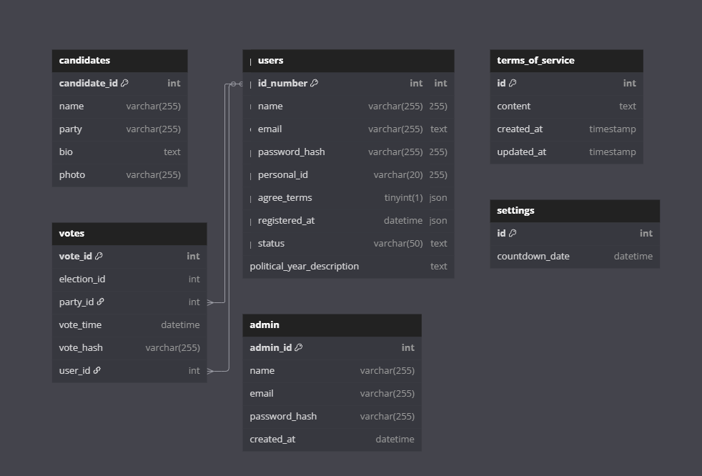
Adatbázis tervezés
DBD-diagram / Adatbázismodell:
Adattárolás logikája:
- Felhasználói adatok tárolása (regisztráció, belépés)
- Szavazási adatok mentése
- Eredmények összesítése és lekérdezése
- Adatok biztonságos tárolása és titkosítása (pl. bcrypt használat)

Slide 6
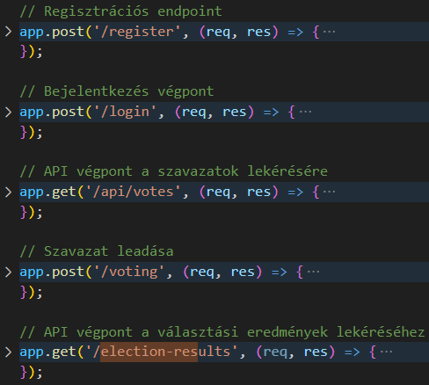
Backend (szerver oldali komponens)
Főbb funkciók:
- API végpontok:
POST /register - Felhasználói regisztráció
POST /login - Felhasználói bejelentkezés
GET /votes - Aktuális szavazások lekérése
POST /voting - Szavazat leadása
GET /election-results - Szavazatok eredményeinek lekérése
Technológia:
- Backend: Node.js + Express.js
- Adatbázis: MySQL
- Autentikáció: JWT (JSON Web Token)
- Adatkezelés: SQL lekérdezések
Biztonság:
- Jelszókezelés: Bcrypt hash-elés
- Autentikáció: JWT (token alapú)

Slide 7
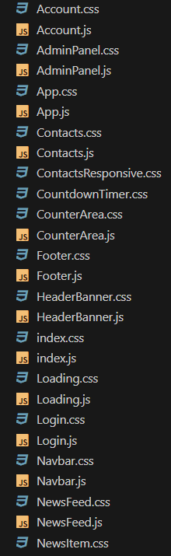
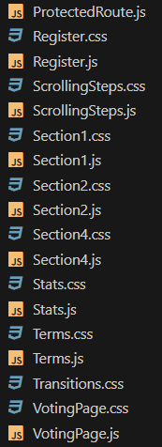
Frontend (kliens oldali komponens)
Asztali nézet bemutatása:
- Letisztult felület, könnyen kezelhető menük
- Szavazások listázása
- Eredmények megjelenítése grafikonokkal vagy százalékos formában
Mobilnézet bemutatása:
- Teljes funkcionalitás mobilon is
- Mobilbarát navigáció és elrendezés
- Érintőképernyőre optimalizált kezelőfelület
Reszponzivitás:
- Teljesen reszponzív design (React + CSS)
- Automatikusan alkalmazkodik a különböző képernyőméretekhez
- Tesztelve több eszközön (telefon, tablet, laptop)

Slide 8
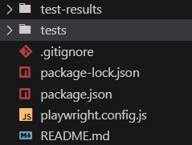
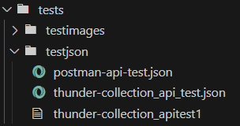
Tesztelési módok
Tesztelt funkciók:
- Regisztráció és bejelentkezés
- Szavazatok leadása és feldolgozása
- Eredmények helyes megjelenítése
- Jogosultságkezelés (pl. admin funkciók elérése)
- Reszponzív megjelenítés különböző eszközökön
Használt tesztelési módszerek:
- Manuális tesztelés (különböző felhasználói szerepekkel)
- Egységtesztek (pl. bejelentkezés logika, API végpontok)
- Böngészőtesztelés különböző képernyőméreteken
- Adatbázis validálás (pl. adatok helyes mentése, kapcsolatok)

Slide 9
Kódminőség és fejlesztési elvek
Tiszta kód elvek alkalmazása:
- Átlátható, jól strukturált fájlszerkezet
- Beszédes változónév-használat
- Kód duplikációk kerülése
- Függvények egyszerű, egy felelősségre épülő logikája
- Komponensek újrahasznosíthatósága (frontend)
Verziókezelés:
- Git használata folyamatos mentéshez
- GitHub repository a csapatmunkához
- Branch-kezelés funkciónként
- Közös kódellenőrzés

Slide 10
Dokumentáció tartalma
Mit tartalmaz?
- A szoftver céljának leírása
- Technikai részletek: architektúra, technológiák
- Használati útmutató
- Telepítési lépések
- Adatbázismodell
- Tesztelés bemutatása
Hol érhető el?
- GitHub repository-ban elérhető README és dokumentációs fájlok formájában

Slide 11
Csapatmunka és szerepek
Kinek mi volt a feladata?
- Bodri Dávid: frontend fejlesztés, tesztelés, projektmenedzsment
- Pál Edvin: backend fejlesztés, adatbázis tervezés, dokumentáció
Milyen eszközöket használtatok a szervezéshez?
- Notepad a feladatok nyomon követésére
- GitHub Projects a fejlesztési állapotok kezeléséhez
- Discord a csapaton belüli kommunikációhoz

Slide 12
Projekt összegzés
Mit tanultunk a projektből?
- Csapatmunka és szerepek fontossága
- Gyakorlati tapasztalat a teljes fejlesztési folyamatban
- Modern technológiák használata (React, Node.js, MySQL)
- Hatékony hibakeresés és tesztelés
Milyen nehézségeket kellett leküzdeni?
- Kommunikációs és időbeli egyeztetés
- Funkciók összekapcsolása a backend és frontend között
- Reszponzív felület kialakítása minden eszközre

Slide 13
Projekt fejleszthetőség
Ügyfélkapu-alapú hitelesítés integrálása
-A rendszer bővítése Ügyfélkapu-autentikációval a hivatalos és megbízható felhasználói azonosítás érdekében.
Mobilalkalmazás fejlesztése
- Külön Android/iOS alkalmazás a szavazás lebonyolításához és értesítések küldéséhez.
Auditnapló és eseménykövetés
- Minden művelet naplózása visszakövethetőség és biztonsági ellenőrzés céljából.

Slide 14
Köszönjük a figyelmet!
Készítette: Bodri Dávid, Pál Edvin

